Slide 1

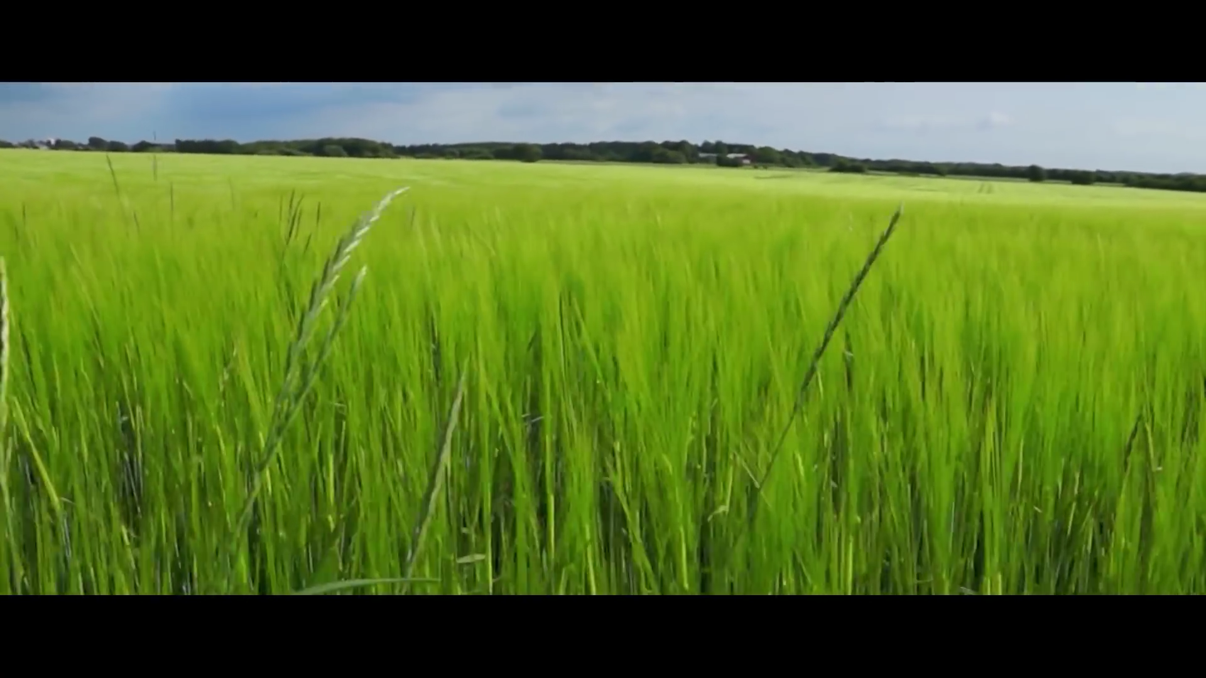
ĐỌC
Từ ngữ
: (lúa) chuyển động lên xuống nhịp nhàng
dập dờn
theo gió .

